Slide 1
Tema II
Descripción y control de procesos
UNED
Manuel Fernández Barcell
http://www.mfbarcell.es
Blog: http://prof.mfbarcell.es

Slide 2
2.2.1 CONCEPTO DE PROCESO
Un programa es un archivo ejecutable que está en el almacenamiento secundario
Entidad pasiva o estática
Es la unidad más pequeña de trabajo individualmente planificable por un sistema operativo
El proceso es un concepto dinámico que se refiere a un programa en ejecución, que sufre frecuentes cambios de estado y atributos
Un proceso se ejecuta en primer plano (foreground)
Si los usuarios pueden interaccionar con el proceso durante su ejecución.
Un proceso se ejecuta en segundo plano (background)
Si un usuario no puede interaccionar con el proceso durante su ejecución

Slide 4
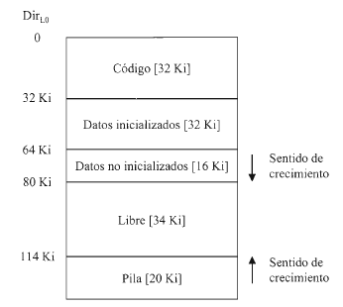
ESPACIO DE DIRECCIONES DE MEMORIA LÓGICA O VIRTUAL DE UN PROCESO
Imagen del proceso o espacio de direcciones de usuario se divide en regiones
La región de código (corresponde a zona de código del archivo ejecutable)
La región de datos (corresponde a zona de datos del archivo ejecutable)
La región de datos inicializados (tamaño fijo)
La región de datos no inicializados (tamaño variable)
(Espacio libre)
La región de pila
Controlada por el puntero de pila
Tamaño variable en ejecución
La pila crece de la direcciones alta a las más baja (sentido contrario

Slide 6
TIPOS DE PROCESOS
Procesos de usuarios
Invocados por los usuarios
Se ejecutan en modo usuario
Excepto cuando realizan llamadas al sistema
En primer o segundo plano
Procesos demonios
Tareas periódicas iniciados por el S.O
Se ejecutan en modos usuario
Procesos del sistema Operativo
Se ejecutan en modo supervisor y normalmente en segundo plano

Slide 7
ESTADO DE LOS PROCESOS
El tiempo de vida de un proceso puede ser conceptualmente dividido en un conjunto de estados que describen el comportamiento
NUEVO:
Existe, pero faltan estructuras por crear
Preparado:
Listo para ejecutarse, espera a que un/el procesador quede libre y sea planificado
EJECUTÁNDOSE:
Se está ejecutando en ese instante
Bloqueado o suspendido:
Espera a que se cumpla alguna condición (termine alguna operación de E/S...)
TERMINADO:
Termina su ejecución o bien el s.o. ha detectado un error fatal

Slide 12
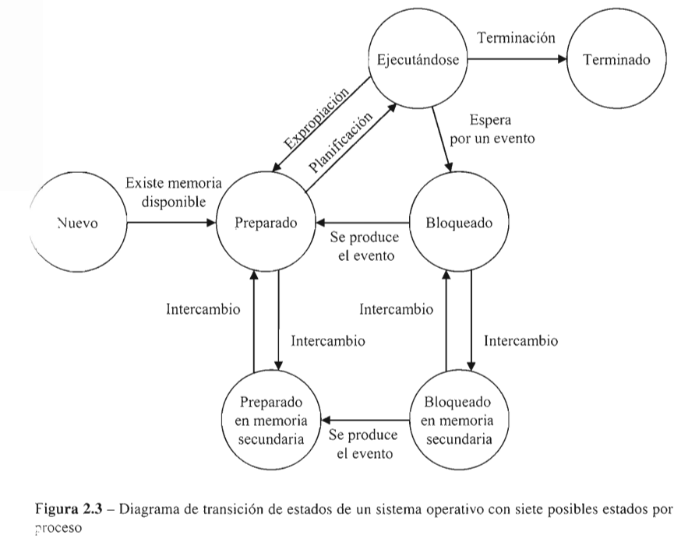

Slide 13
CONTROL DE PROCESOS

Slide 15
Bloque de control de procesos PCB
La tabla de procesos es una estructura del sistema operativo que almacena información de control relevante sobre cada proceso existente.
Cada entrada de la tabla de procesos se denomina bloque de control del proceso (process control block, PCB)
Campos del BCP
Identificador de procesos
Identificador de usuario
Estado del proceso
Contenido de algunos registros del procesador
Información del planificador de procesos
Información de localización de la memoria principal asignada al proceso
Información de tipo estadístico
Información de estado de E/S
Información sobre eventos por la que el proceso ha entrado en estado bloqueado

Slide 16
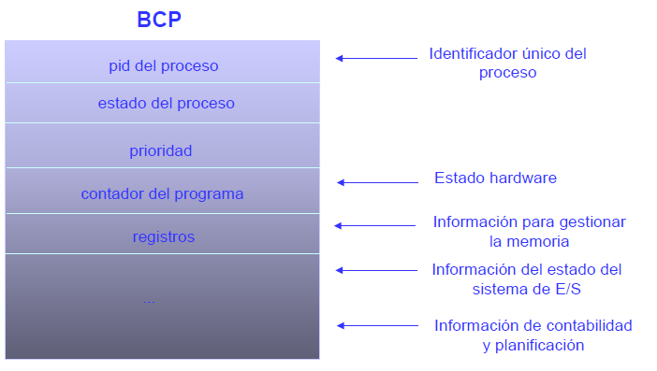

Slide 17
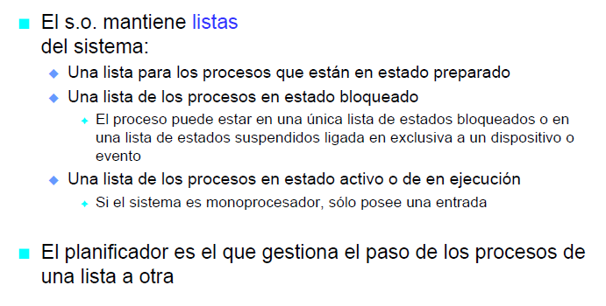

Slide 18
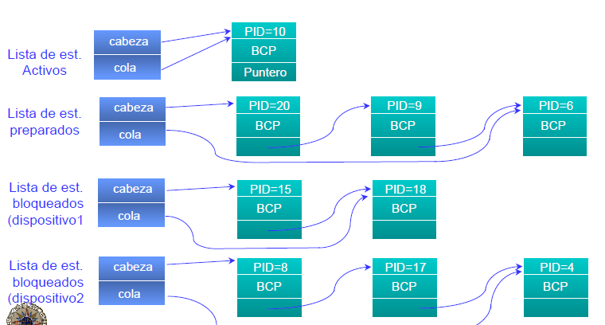

Slide 19
Creación de procesos

Slide 22
Cambio de proceso
Es una de las operaciones más frecuentes:
Interrumpir la ejecución de un proceso para que pase a ejecutarse otro proceso
Cambio de proceso o cambio de contexto
Causas
El proceso pasa al estado de bloqueado
Terminación del proceso
Atención a interrupción
Tiempo de ejecución excedida
Tiempo de conmutación
Tiempo empleado en la operación de cambio de proceso

Slide 23
Pasos para el cambio de proceso

Slide 24
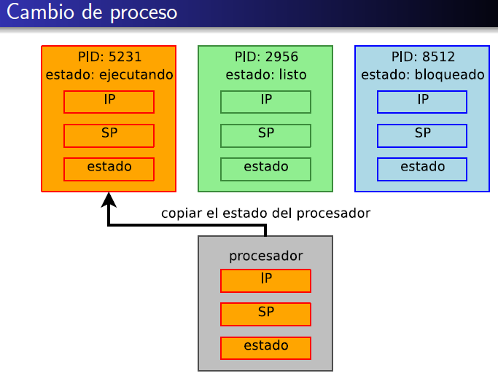

Slide 25
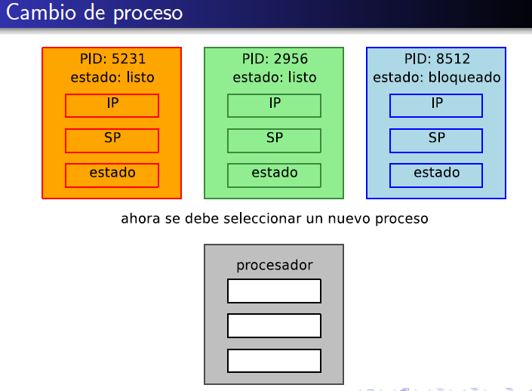

Slide 26
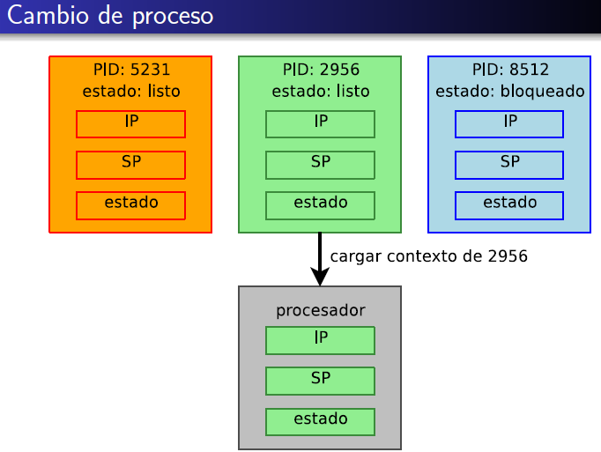

Slide 27
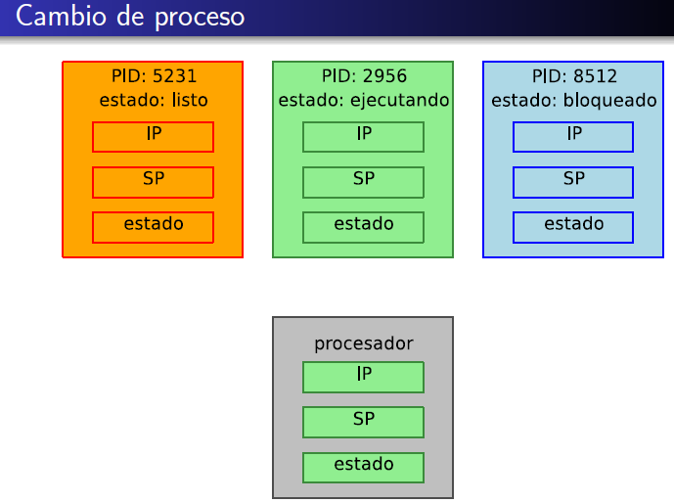

Slide 28
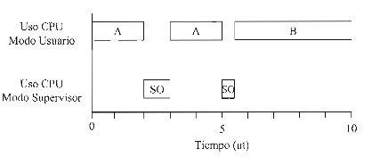
2.4 Ejecución del sistema operativo
En un computador con un único procesador, el uso del mismo se va alternando entre
El sistema operativo, (se ejecuta en modo supervisor)
Los distintos tipos de procesos que se ejecutan en modo usuario.
Sobrecarga del sistema (overhead)
El tiempo que el procesador se encuentra ocupado ejecutando código del sistema operativo asociados a tareas y servicios de administración que no se puede contabilizar a ningún proceso en particular

Slide 29
Procesos multihilos
Un proceso se puede considerar como una entidad computacional básica que tiene asignado un conjunto de recursos y que durante su existencia sigue una determinada ruta o traza de ejecución.
Un proceso queda caracterizado por dos elementos
Conjunto de recursos asignados
Espacio de direcciones (código, datos y pila), archivos abiertos, información de contabilidad…
Traza de ejecución (hilo o hebra)
Las instrucciones que ejecuta el proceso
El hilo tiene asignado, un contador de programa, registros, pila
Es la unidad elemental de asignación del procesador

Slide 30
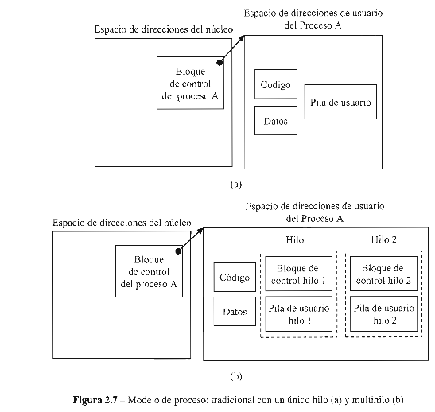

Slide 31
Los sistemas operativos multihilo
Utilizan los procesos como unidades de gestión de recursos
Utilizan a los hilos como unidad de asignación del procesador .
Un hilo se puede definir como una unidad elemental de asignación del procesador que sigue una determinada traza de ejecución y que tiene asignado
Una pila de usuario,
Un espacio de almacenamiento y
Un bloque de control de hilo.

Slide 32
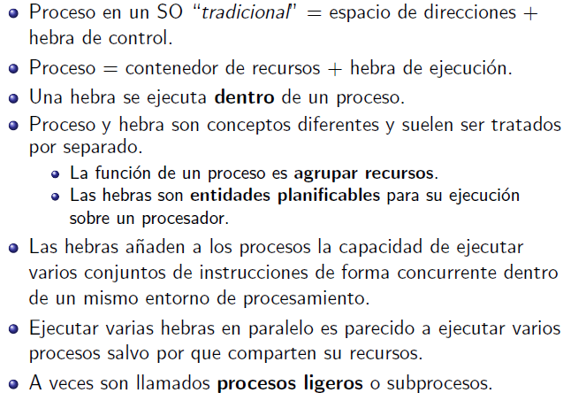

Slide 47
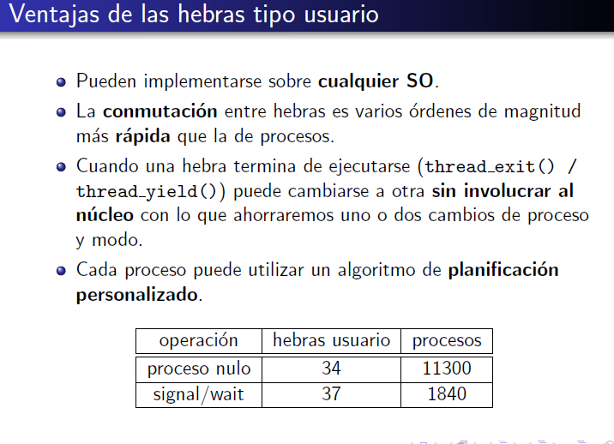

Slide 48
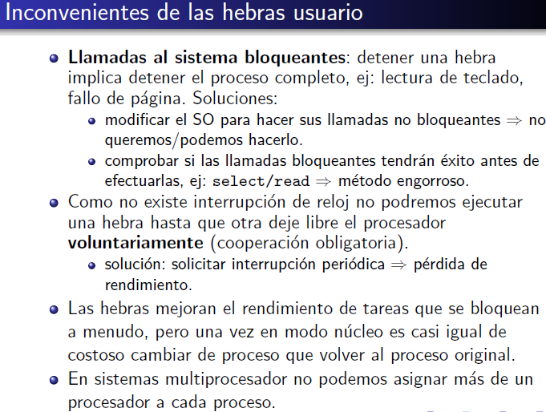

Slide 49
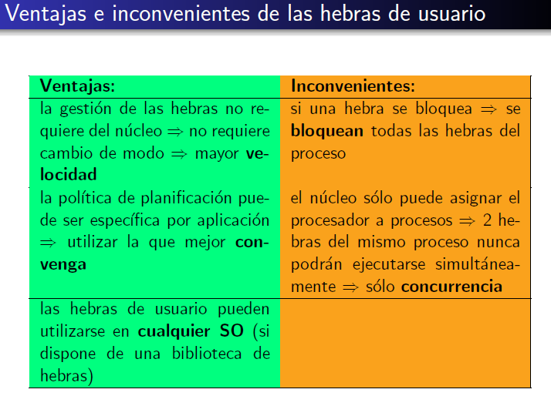

Slide 54
Configuraciones en función del número y tipos de hilos soportados
Múltiples hilos de usuario sin soporte de hilos de núcleo
Si una llamada al sistema requiere bloqueo del hilo, bloquea el proceso completo
Un hilo de núcleo por cada hilo de usuario
No es necesario la biblioteca de hilos
Si un hilo se bloquea por una llamada al sistema, puede planificar otro hilo del mismo proceso
Menor número de hilos de núcleo que hilos de usuario

Slide 55
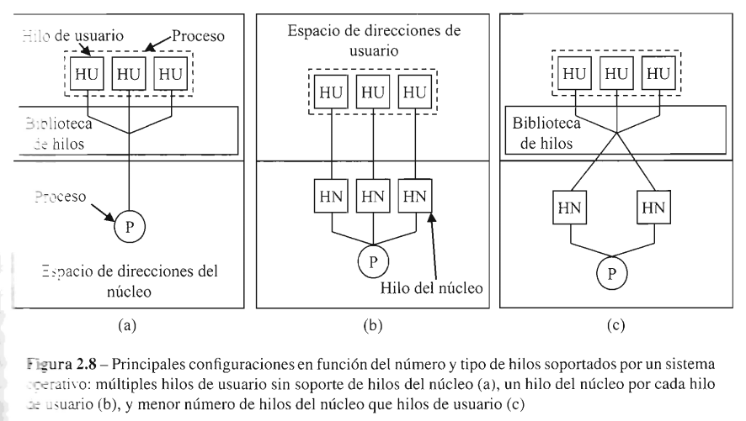

Slide 56
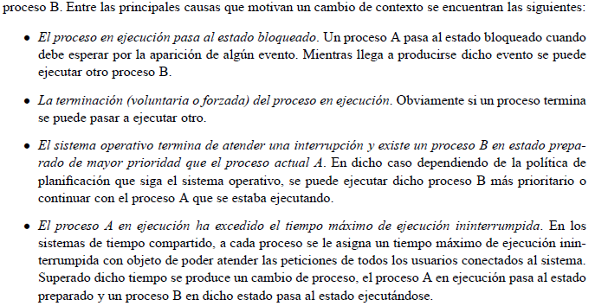

Slide 57
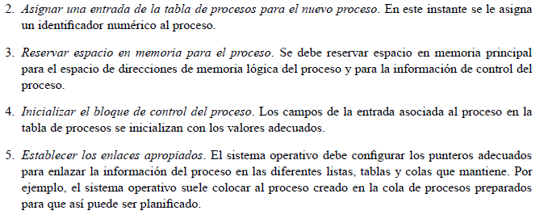

Slide 59
